Slide 1
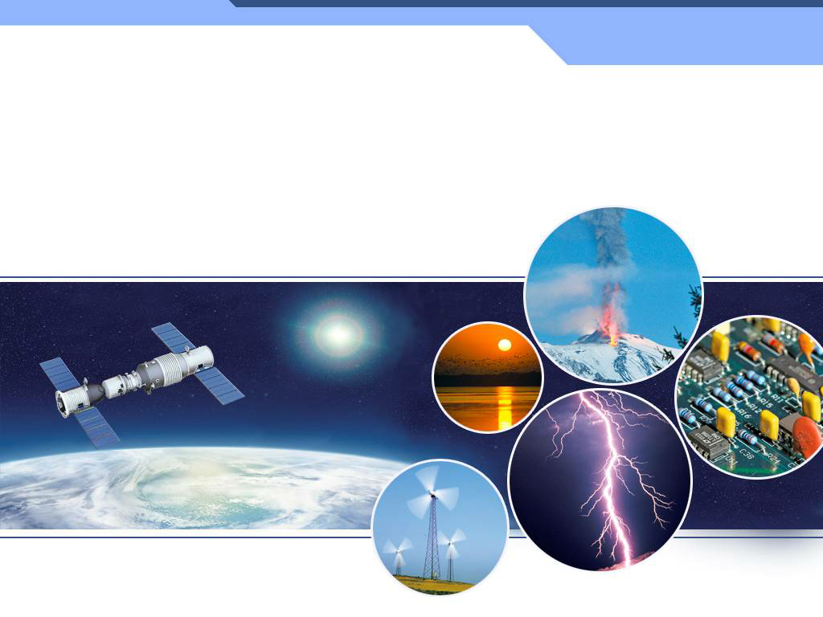
第十三章 内能
第2节 内能

Slide 2


Slide 3
一、内能
1．分子具有动能和势能
（1）分子动能：
物体内部所有分子因为做分子热运动而具有的能叫做分子动能。
（2）分子势能：
物体内部所有分子因为分子间作用力而具有的能叫做分子势能。

Slide 4
2．内能：
（1）定义：
物质内所有分子热运动的分子动能和分子势能的总和，叫做物体的内能。
（2）单位：焦耳，J
（3）内能和机械能的区别：
机械能与整个物体的机械运动情况有关，
而内能与物体内部分子热运动和分子之间的相互作用情况有关。

Slide 5
（4）影响物体内能大小的因素：
①温度：
质量、材料、状态相同时，物体温度越高，内能越大。
②质量：
温度、材料、状态相同时，物体质量越大，内能越大。
③材料：
温度、质量、状态相同时，物体材料不同，内能可能不同。
④状态：
温度、质量、材料相同时，物体状态不同，内能可能不同。
⑤体积：
其他条件都相同时，密闭容器内的气体体积越小，内能越大。

Slide 6
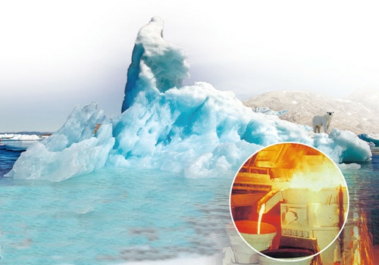
（5）一切物体在任何情况下都具有内能。
物体一定有内能，
但不一定有机械能。

Slide 7
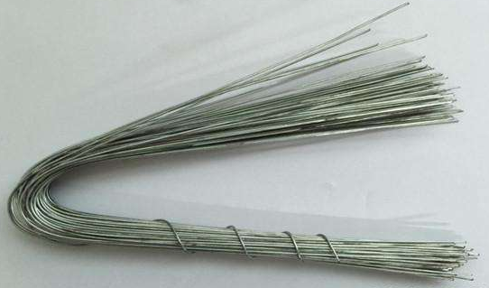

Slide 8
1．用火烧
用温度更高的物体使铁丝温度升高
热传递
2．太阳晒
4．用手焐
使铁丝温度升高
3．用手搓
温度升高的过程，往往伴随着运动
5．在地上摩擦
做功
6．用锤敲
7．反复弯折

Slide 9
二、内能的改变
1．热传递改变物体的内能
（1）条件：
两个物体间有温度差，或同一物体不同部分间有温度差。
（2）方向：
内能从高温物体向低温物体传递，或同一物体的高温部分传递到低温部分。
（3）实质：
内能发生转移。

Slide 10
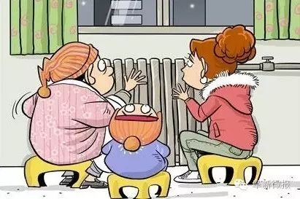
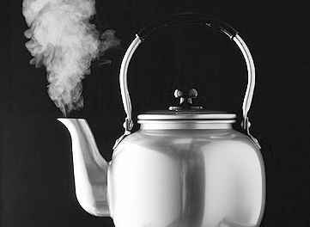

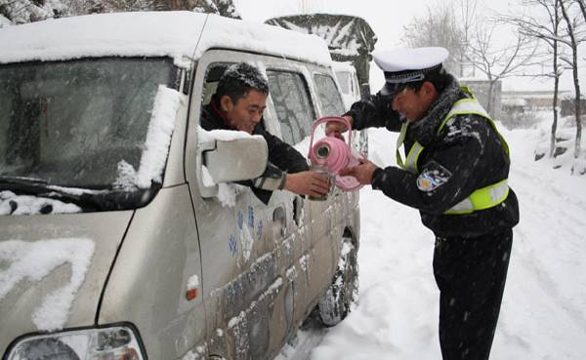

Slide 11
（4）热量：
①定义：
热传递过程中，传递能量（内能）的多少叫做热量。
②单位：
焦耳，J
③热量与内能的关系：
热量就是物质前后内能变化量，可以度量内能的改变。

Slide 12
（5）规律：
①物体吸热时内能增加；
物体放热时内能减少。
②物体吸放热量越多，内能改变越大。
③物体吸热，内能增加，但温度不一定升高。
如晶体熔化、液体沸腾。
物体放热，内能减少，但温度不一定降低。
如晶体凝固。

Slide 13

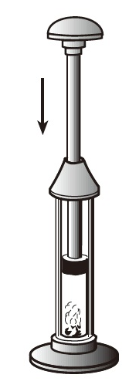
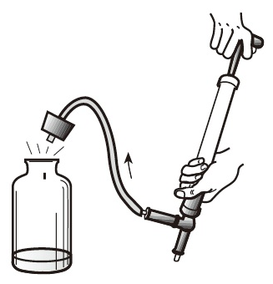


Slide 14
2．做功改变物体内能
（1）规律：
外界对物体做功，物体内能增加；
物体对外做功，内能减少。
（2）实质：
  内能和机械能相互转化。

Slide 15
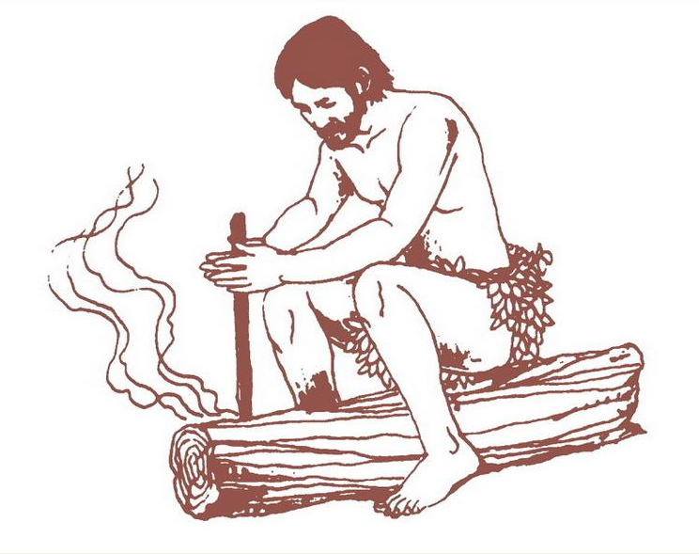
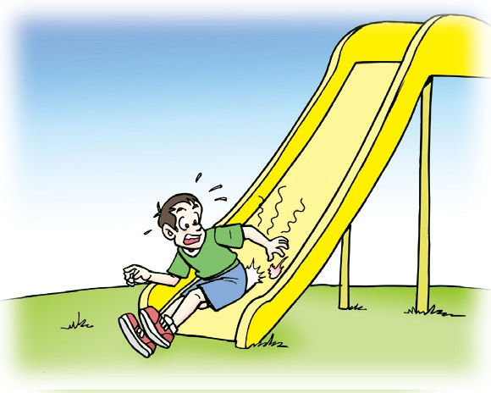
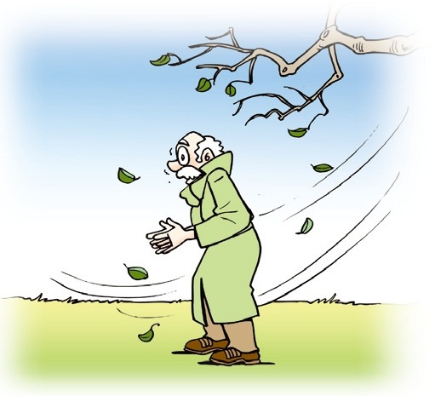
克服摩擦力做功

Slide 16
3．两种方法等效：
（1）增加内能的办法：
  ①热传递升温；
  ②外界对物体做功。
（2）减少内能的办法：
  ①热传递降温；
  ②物体对外界做功。

Slide 17
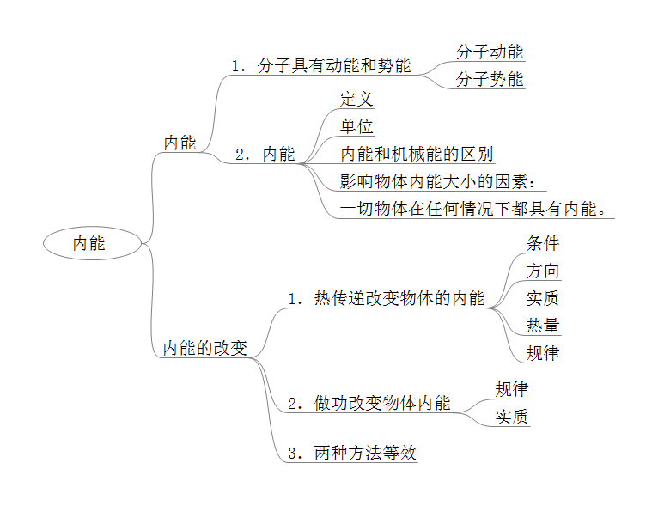
本课小结

Slide 18
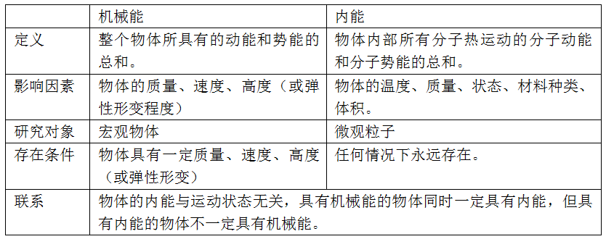
机械能和内能的区别

Slide 19
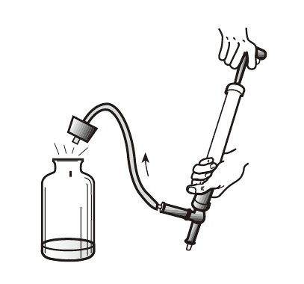
课堂练习
1．老师在做“向装有少量水
的瓶子内打气”的实验过程中，
不断的向瓶内打气，使得瓶内的
水蒸气，气压增大，水蒸气的内
能 （填“增加”或“减少”），
温度 （填“升高”或“降低”）。
当瓶塞跳起来时，可以看到瓶内出现 ，这是因为水蒸气对瓶塞 ，内能 （填“增加”或“较少”）。温度 （填“升高”或“降低”）。 水蒸气 而成小液滴。白雾未消失时，如果马上盖上塞子，再次向瓶内打气，则会看到 。
增加
升高
白雾
做功
减少
降低
液化
白雾马上消失

Slide 20
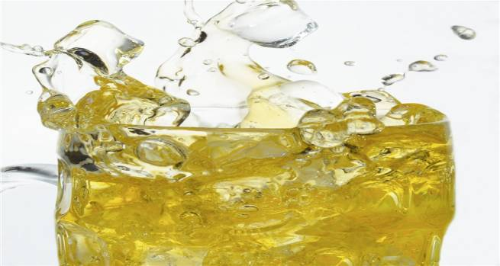
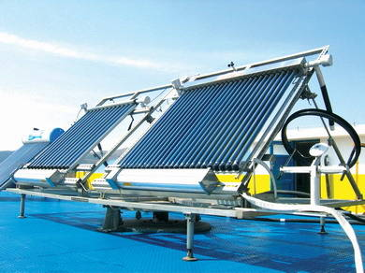
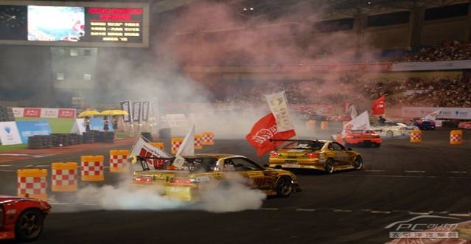

课堂练习
2．在下列选项中，物体内能的改变是通过做功实现的是（ ）
C D
A．在炎热的夏天，在啤酒中放入一些冰块，啤酒变凉
B．太阳能热水器水箱中的水被晒热
C．行驶的汽车，轮胎会变热
D．划火柴，火柴燃烧

Slide 21

课堂练习
（2018•绵阳）2018年4月2日，天宫一号圆满完成预定任务后返回地球。8.5t重的天宫一号，在100km左右的高空以约22倍音速再入大气层。其中部分器件在大气层中与大气层摩擦烧蚀销毁。最后大约1.5t残骸坠入南太平洋。在这个过程中，天宫一号的部分机械能（ ）
A．通过热传递转化为大气的内能
B．通过重力做功转化为大气的内能
C．通过摩擦做功转化为大气的内能
D．通过重力做功转化为残骸的内能
答案：C

Slide 22

课堂练习
练一练
3．美国宇航局的科学家们认为在美国东海岸出现的“天空火球”现象是由于小行星窜入了地球大气层。请同学们尝试解释这个罕见的现象。

Slide 23

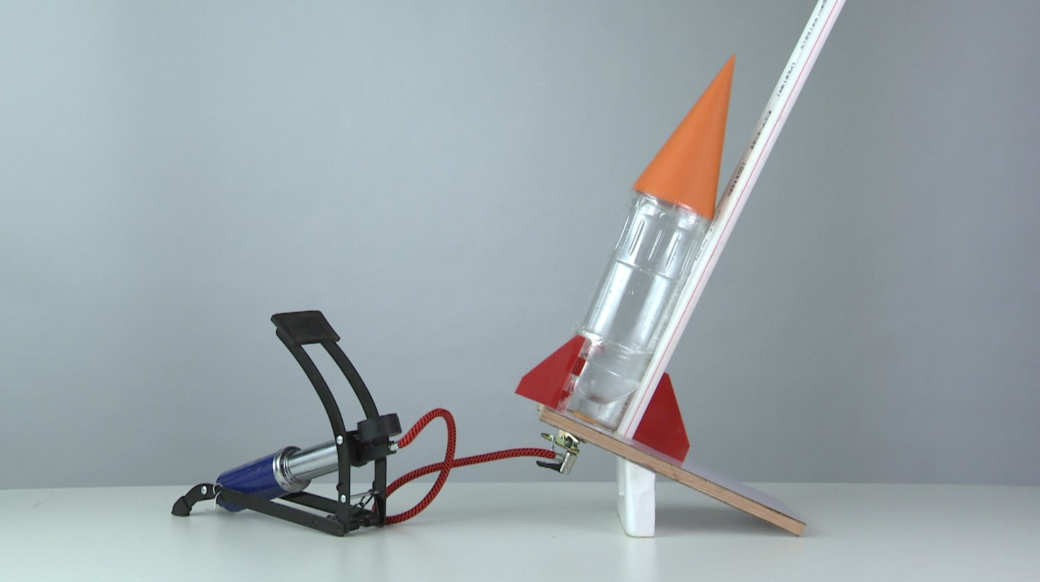
做一做
学做水火箭，说说它是如何升空的？

Slide 24
[拓展1]机械能和内能的关系
 | 机械能 | 内能
定义 | 整个物体所具有的动能和势能的总和。 | 物体内部所有分子热运动的分子动能和分子势能的总和。
影响因素 | 物体的质量、速度、高度（或弹性形变程度） | 物体的温度、质量、状态、材料种类、体积。
研究对象 | 宏观物体 | 微观粒子
存在条件 | 物体具有一定质量、速度、高度（或弹性形变） | 任何情况下永远存在。
联系 | 物体的内能与运动状态无关，具有机械能的物体同时一定具有内能，但具有内能的物体不一定具有机械能。

Slide 25
[拓展2]温度、内能、热量的关系
 | 温度 | 内能 | 热量
含义 | 物体的冷热程度 | 物体内所有分子热运动的分子动能和分子势能的总和。 | 在热传递过程中，传递能量的多少。
量的性质 | 状态量 | 状态量 | 过程量
描述 | “多少”、“升高”或“降低” | “有”、“具有”、“改变”、“增加”或“减少” | “放出”或“吸收”
单位 | 摄氏度，℃ | 焦耳，J | 焦耳，J
区别 | （1）温度升高内能一定增加。 温度降低内能一定减小。 （2）温度升高不一定吸热。（可能对物体做功引起的，如摩擦生热，压缩气体） 温度降低不一定放热。（可能是物体对外做功引起，如气体膨胀） | （1）内能增加不一定升温。（晶体熔化和液体沸腾内能增加，温度不变） 内能降低不一定降温。（晶体凝固内能降低，但温度不变） （2）内能增加不一定吸热。（可能对物体做功引起的，如摩擦生热，压缩气体） 内能降低不一定放热。（可能是物体对外做功引起，如气体膨胀） | （1）吸热不一定升温。（晶体熔化和液体沸腾吸热，内能增加，温度不变） 放热降低不一定降温。（晶体凝固内能降低，但温度不变） （2）吸热内能不一定增加。（吸热时对外做功，内能可能不变） 放热内能不一定降低。（放热时，外部对物体做功，内能可能不变）

Slide 26
[拓展3]热传递和做功改变内能的比较
 | 热传递 | 做功
内能改变 | 物体吸收热量，内能增加；物体放出热量，内能减少。 | 外界对物体做功，物体内能可能增加；物体对外做功，物体内能可能减少。
常见形式 | 吸热升温，内能增加；放热降温，内能减少。 但晶体熔化、液体沸腾时内能增大，温度不变；晶体凝固放热内能减少，温度不变。 | 克服摩擦力做功、压缩气体做功、弯折锻打物体做功，内能增加；气体膨胀对外做功，内能减少。
实质 | 内能转移 | 内能与机械能的相互转化
相同点 | 都可以改变物体的内能，效果相同。

Slide 27
[拓展4]内能变化特殊规律
（1）吸热内能增加后物体温度不一定升高。如晶体熔化吸热，内能增加，但温度不变；液体沸腾吸热，内能增加，但温度不变。
（2）放热内能减小后物体温度不一定降低。如晶体凝固放热，内能减小，但温度不变。
（3）内能增加不一定吸热，可能是因为外界对物体做功，内能增加。
（4）内能降低不一定放热，可能是因为物体对外界做功，内能减少。
（5）温度升高不一定吸热，可能是外界对物体做功引起的。如摩擦生热，气体压缩等。
（6）温度降低不一定放热，可能是物体对外做功引起的。如气体膨胀等。
（7）液体沸腾吸热但温度不变，沸腾过程中开始时液体内能增加，但一段时间后液体内能又减少。（因为液体总量减少，内能必然减少）
（8）质量相同的0℃的水和0℃的冰比较，0℃的水的内能大，原因是0℃的冰熔化成0℃的水要吸热。多出的能量是以分子势能的形式存在的。
（9）晶体熔化吸热过程中可认为因为温度不变，分子动能不变，分子势能增大，导致内能增加。晶体凝固时放热温度不变，可认为分子动能不变，总体内能减小，可认为分子势能必须减小。

